Slide 1
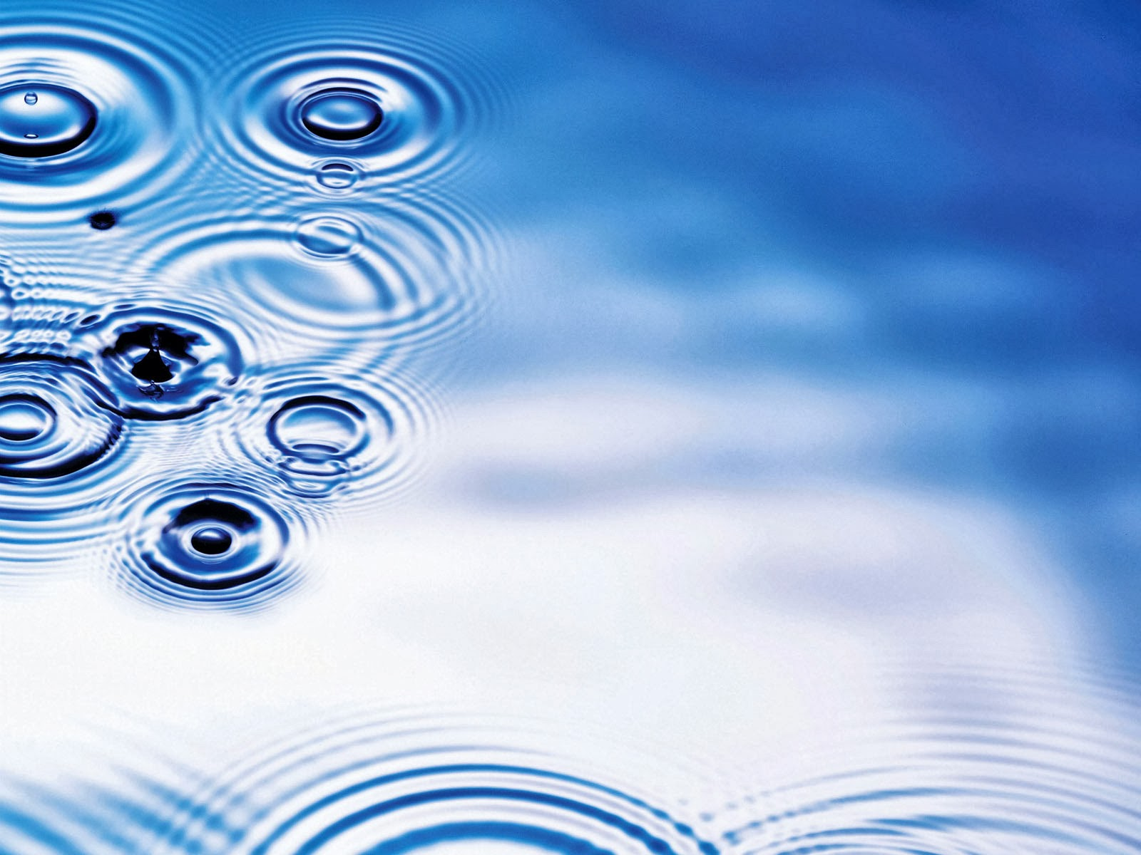
Características de Océanos y Lagos

Slide 2
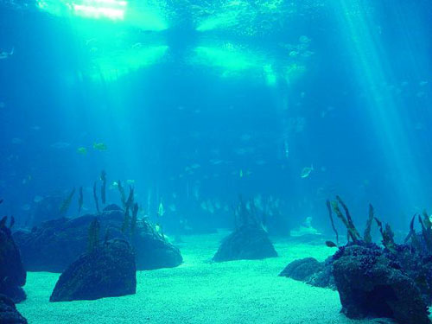
Profundidad
Océanos:
La profundidad de los océanos es considerablemente mayor a todas las masas de aguas existentes. Las áreas más profundas se denominan fosas, y superan los 8.000 metros.
Lagos:
Como los lagos son acumulaciones de agua en zonas hundidas del terreno, su profundidad es considerablemente menor a la de un océano. El lago baikal es el más profundo del mundo. Se ubica en Rusia y alcanza cerca de 1.500 metros de profundidad.

Slide 3
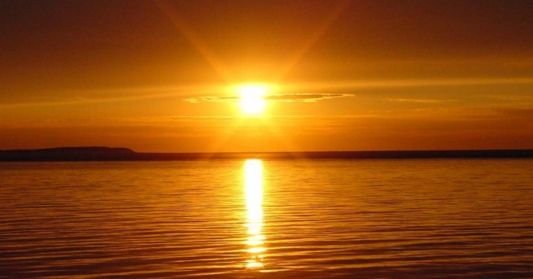
Luminosidad
Océanos
Los rayos solares ingresan a los océanos hasta profundidades que no superan los 2 metros, por lo que la luminosidad disminuye a medida que se desciende. Pasado los 200 metros, el océano se oscurece por completo.
Lagos:
El agua de la mayoría de los lagos esta suficientemente iluminada para que en ella se desarrolle flora y fauna. Sin embargo, también existen lagos muy profundos en los que la luminosidad es muy escasa.

Slide 4
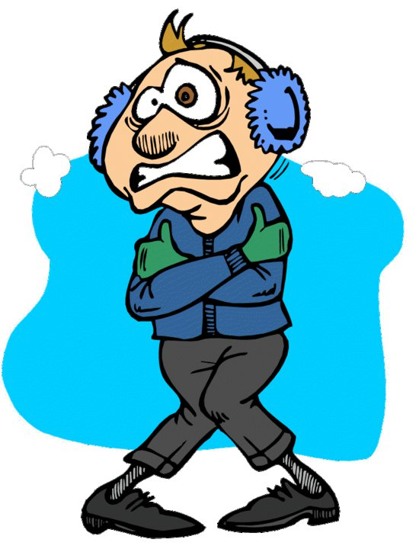
Temperatura
Océanos:
En los océanos existe una capa superficial de agua templada, que se encuentra entre 10°c y 30°c. En las zonas más profundas exploradas, las temperatura disminuye considerablemente debido a que los rayos solares no alcanzan tal profundidad.
Lagos:
La temperatura de los lagos casi siempre es uniforme en toda su extensión y profundidad. Sin embargo, puede variar dependiendo del lugar donde se ubique el lago o de la estación del año.

Slide 5
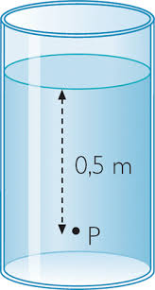
Presión
Océanos:
La presión es mayor que en un lago debido a que existe mayor cantidad de sales disueltas y porque es mas profundo. Para comprenderlo mejor, imagina que mientras mas te sumerges, la masa de agua del océano, llena de sales se siente más pesada sobre tu cuerpo.
Lagos:
Como los lagos son menos profundos, la presión no es tan drástica al sumergirse. Además, la ausencia de sales (en los lagos de agua dulce) también influye en que la presión sea menor.

Slide 6
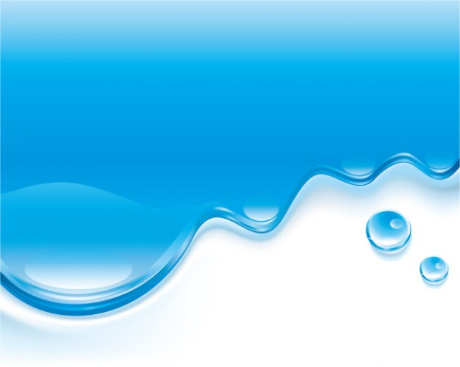
¿Cómo ayudar?
Puedes ayudar a cuidar el agua con acciones simples. Invita a tu familia y amigos a hacer lo mismo. Algunas acciones son las siguientes:
Mientras te lavas las manos o los dientes no dejes correr el agua.
Si el inodoro tiene filtraciones, debe ser reparado.
No utilices el inodoro para eliminar papeles ni residuos.

Slide 7
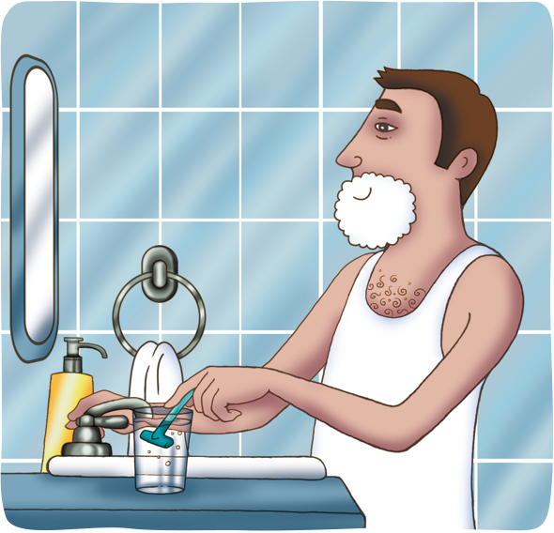
Toma duchas breves y cierra la llave mientras te enjabonas o aplicas champú.
Las llaves que gotean deben ser reparadas.
Riega solo cuando sea necesario y en las horas de menos calor.

